Slide 1
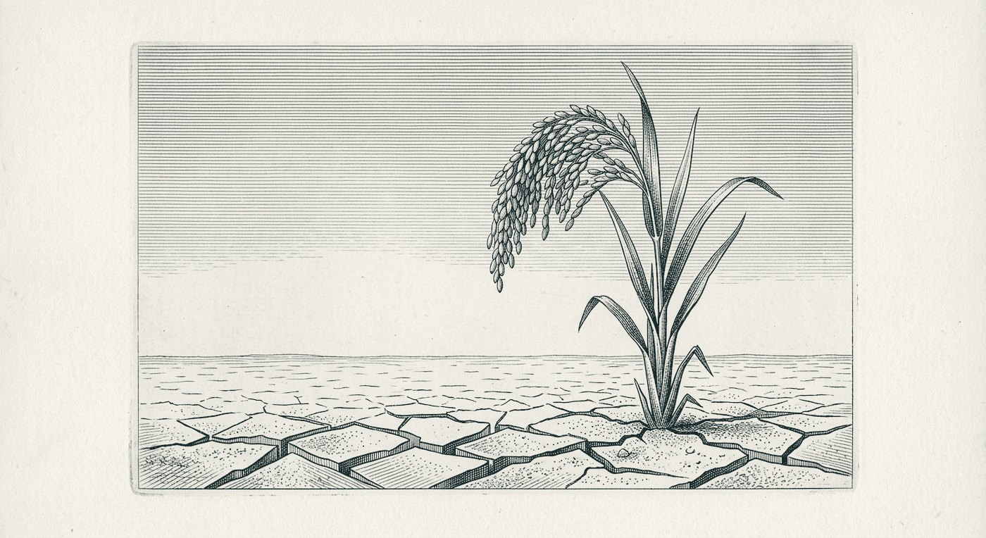
第 4 章 · 细胞的物质输入和输出
先看一片地
3 课时 · 一条主线：盐碱地里的海水稻
人教版（2019）· 高中生物学
Notes:
不讲结论，只给照片和一句"它活下来了"。停 5 秒，让"不合理"先发生。

Slide 2
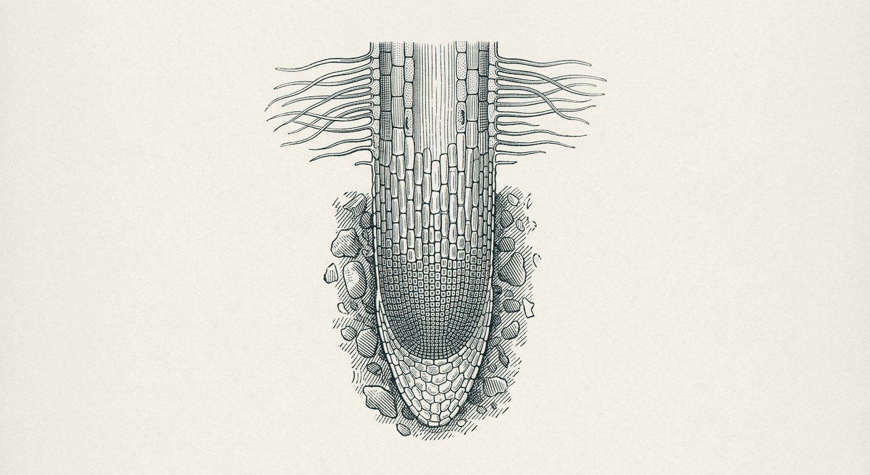
第 4 章 · 细胞的物质输入和输出
第一问
一、第一问：水是怎么进到根
里的
01
根毛细胞外：土壤溶液
02
根毛细胞内：细胞液
03
水从哪边，走到哪边
图 4-1 根毛与土壤颗粒（示意）
人教版（2019）必修 1 · 第 4 章 · 3 课时 · 24 页
02
Notes:
让学生先猜。多数人会猜"水往浓度高的一边跑"，正好可以往下推。

Slide 3
第 4 章 · 细胞的物质输入和输出
一个装置：漏斗、半透膜、蔗糖
二、一个装置：漏斗、半透膜、蔗糖
漏斗内
烧杯内
溶液
蔗糖溶液
清水
水分子
少
多
图 4-3 水分子双向运动，净方向朝里 → 液面上升。
人教版（2019）必修 1 · 第 4 章 · 3 课时 · 24 页
03
Notes:
演示或画图。升高的过程要慢放，让学生看到"水是双向走的，净方向朝里"。

Slide 4
第 4 章 · 细胞的物质输入和输出
第 4 章 · 细胞的物质输入和输出
渗透作用，两个条件：
半透膜 + 浓度差
水从「水多」的一侧，净流向「水少」的一侧。两个条件缺一个，都不发生。
人教版（2019）必修 1 · 第 4 章 · 3 课时 · 24 页
04
Notes:
强调"净"字。只画单向箭头是这一节最典型的错。

Slide 5
第 4 章 · 细胞的物质输入和输出
红细胞的三张照片
四、同一份血，三种命运
清水
0.9% 盐水
吸水胀破
形状不变
外面水多
水净向内
细胞撑不住
进出相等
不是水不动了
而是净移动为零
人教版（2019）必修 1 · 第 4 章 · 3 课时 · 24 页
05
Notes:
三张图并排。问一句："0.9% 那一支，水不动了吗？"答：动，只是进出相等。

Slide 6
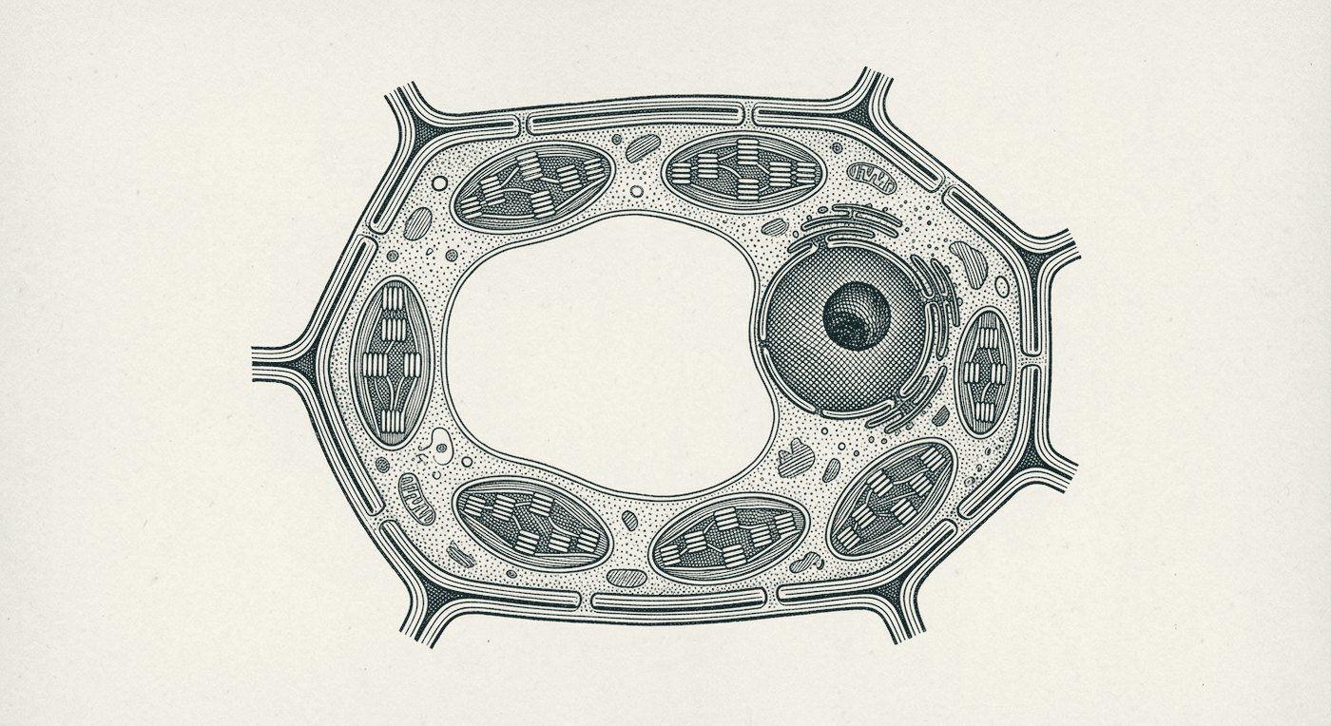
第 4 章 · 细胞的物质输入和输出
植物细胞多了一样东西
五、植物细胞多了一样东西
01
细胞壁：全透性，几乎不挡水
02
原生质层：细胞膜 + 细胞质 + 液泡膜，**有选择透过性
**
03
真正起"半透膜"作用的是原生质层
图 4-2 植物细胞剖面（铜版画风格示意）
人教版（2019）必修 1 · 第 4 章 · 3 课时 · 24 页
06
Notes:
这一页定 M2 与 M7。板书"原生质层"三个字，整章不擦。

Slide 7
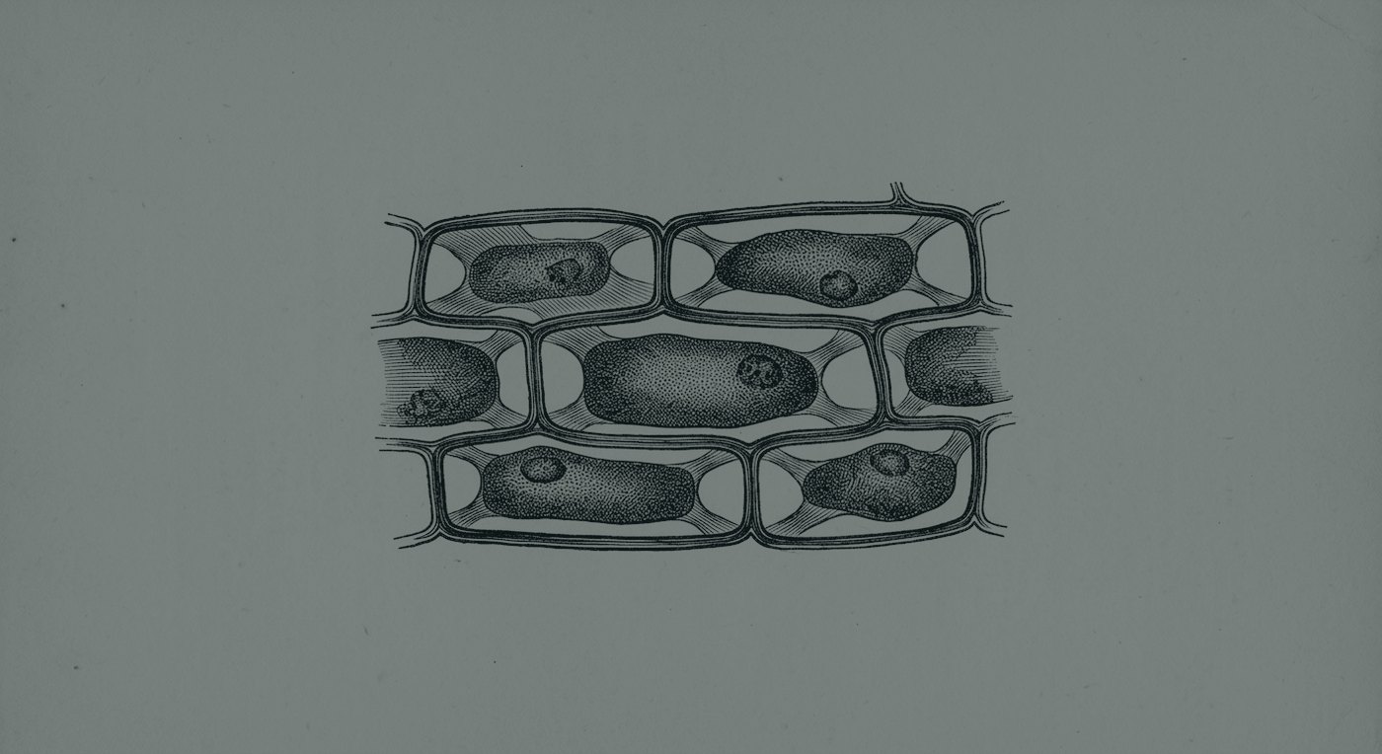
实验：洋葱表皮 + 蔗糖溶液
六、紫色变深，位置后退
图 4-3 洋葱表皮细胞，质壁分离
Notes:
实验前让学生画一遍"预期图"，再看真实的。预测与结果对照，比直接看更有效。

Slide 8
留一个问号
水能自由进出，
土里的 K⁺ 为什么进不
来？
钩 1 只花 1 分钟。不要在这里解释，解释了就白埋了。
Notes:
钩 1 只花 1 分钟。不要在这里解释，解释了就白埋了。

Slide 9
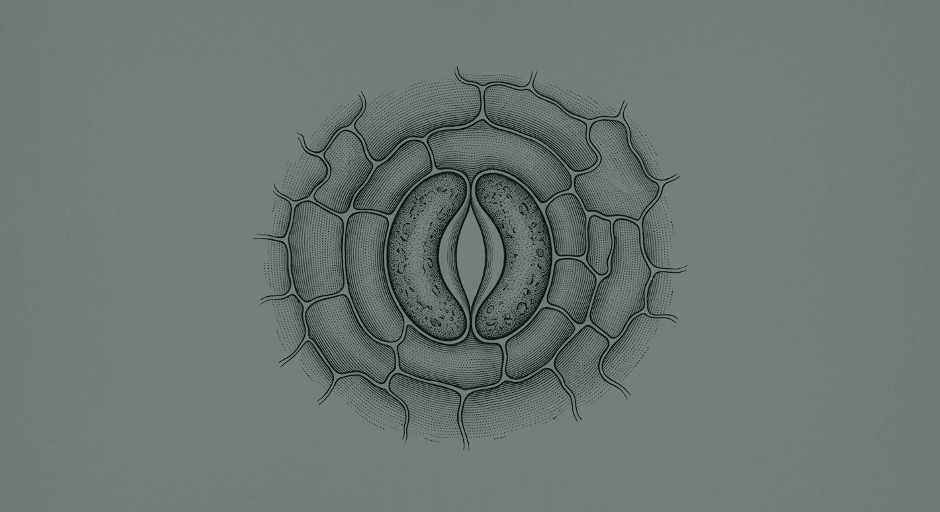
02
八、不花钱的过膜方式，有两种
第 2 课时 · 自由扩散与协助扩散
Notes:
这一页是课时 2 的地图。先给两种，再问差在哪。

Slide 10
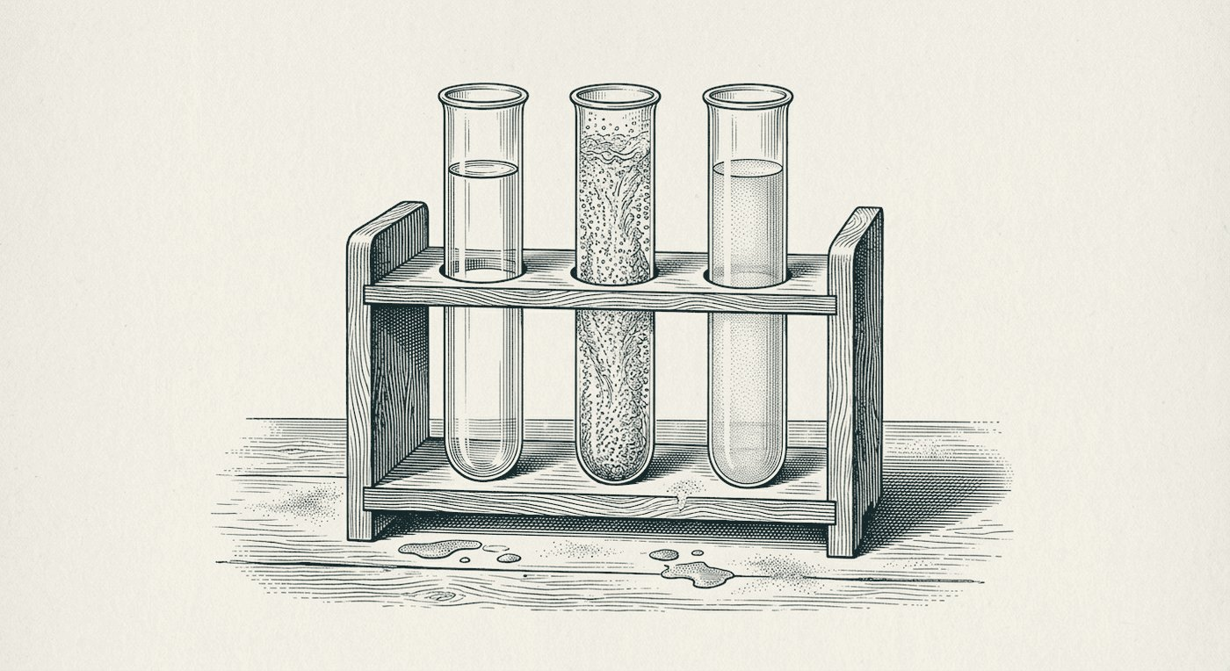
第 4 章 · 细胞的物质输入和输出
自由扩散：只看浓度
九、自由扩散：只看浓度
01
顺浓度梯度
02
不需载体，不耗能
03
速率随浓度差增大而增大，直到两侧相等
图 4-4 O₂、CO₂、甘油、乙醇、苯
人教版（2019）必修 1 · 第 4 章 · 3 课时 · 24 页
10
Notes:
强调"直到相等"。这是与主动运输最直观的区别。

Slide 11
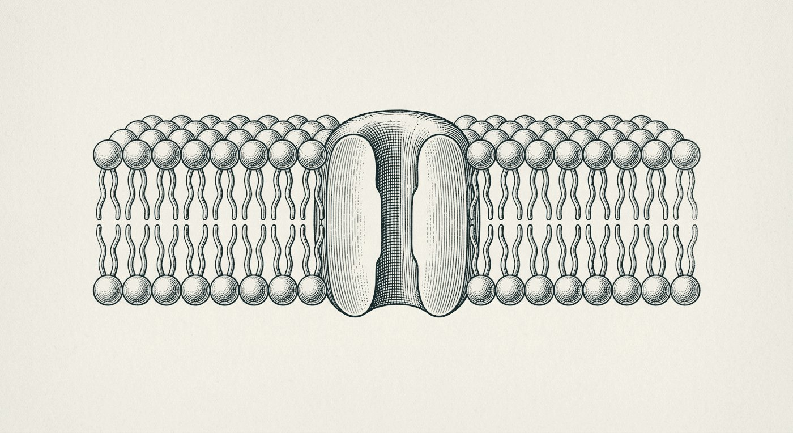
第 4 章 · 细胞的物质输入和输出
协助扩散：要帮手，仍然不花钱
十、协助扩散：要帮手，仍然
不花钱
01
顺浓度梯度
02
需载体蛋白（或通道蛋白）
03
不消耗 ATP
04
例：葡萄糖进入红细胞
图 4-5 膜上的载体与通道（示意）
人教版（2019）必修 1 · 第 4 章 · 3 课时 · 24 页
11
Notes:
"帮手"这两个字要讲透：载体是蛋白质，只认特定分子。

Slide 12
第 4 章 · 细胞的物质输入和输出
最容易混的一页
十一、载体不是通道
载体蛋白
通道蛋白
结合—变形—释放
开，或者关
自身构象改变
每轮都要「抓」一次
有特异性
形成水相孔道
不结合底物
同样有选择性
人教版（2019）必修 1 · 第 4 章 · 3 课时 · 24 页
12
Notes:
这一页是课时 2 的分水岭。画两个小图对比，不要只念文字。

Slide 13
第 4 章 · 细胞的物质输入和输出
判据表：今天加第二列
十二、判据表：今天的第二列
方向
载体
能量
自由扩散
顺
无
不耗
协助扩散
顺
有
不耗
主动运输
逆
有
耗
图 4-13 这张表要挂三节课，只加列，不重画。
人教版（2019）必修 1 · 第 4 章 · 3 课时 · 24 页
13
Notes:
第三行先空着能量那一格，留到课时 3 填。表要在黑板上一直挂着。

Slide 14
第 4 章 · 细胞的物质输入和输出
一张图：为什么会有平台
十三、一张图：为什么会有平台
人教版（2019）必修 1 · 第 4 章 · 3 课时 · 24 页
14
Notes:
画图。问"平的那一段，被什么卡住了"。答：载体全在用，没有空的了。

Slide 15
第 4 章 · 细胞的物质输入和输出
两个反例，先判后讲
十四、两个反例
✗
水只能自由扩散
→
水还有水通道蛋白这条协助扩散的路
✗
有载体就一定耗能
→
协助扩散有载体，不耗能
人教版（2019）必修 1 · 第 4 章 · 3 课时 · 24 页
15
Notes:
反例要让学生先判断对错，再给答案。直接给反而记不住。

Slide 16
第 3 课时的入口
帮手有了，钱也省了，
还差什么？
钩 2。学生若答"差能量"，直接肯定，但先不给名字。
Notes:
钩 2。学生若答"差能量"，直接肯定，但先不给名字。

Slide 17
第 4 章 · 细胞的物质输入和输出
一个数字对不上
十六、一个数字对不上
离子
细胞内
细胞外
K⁺
140
5
Na⁺
12
145
图 4-17 单位 mmol/L（示意，量级正确）。可根细胞还在吸 K⁺。
人教版（2019）必修 1 · 第 4 章 · 3 课时 · 24 页
17
Notes:
开场只念两行。停 3 秒，问"可能吗"。让学生自己撞墙。

Slide 18
03
十七、膜上装了一台水泵
第 3 课时 · 主动运输与胞吞胞吐
Notes:
水泵类比讲满一分钟。补一句"泵装在墙上，不抱着水跑"。

Slide 19
第 4 章 · 细胞的物质输入和输出
第 4 章 · 细胞的物质输入和输出
主动运输：逆浓度、耗能、
需要载体蛋白
三条同时成立，才叫主动运输。这一句写在黑板左上角。
人教版（2019）必修 1 · 第 4 章 · 3 课时 · 24 页
19
Notes:
写在黑板左上角，整章不改。学生抄到学案第一行。

Slide 20
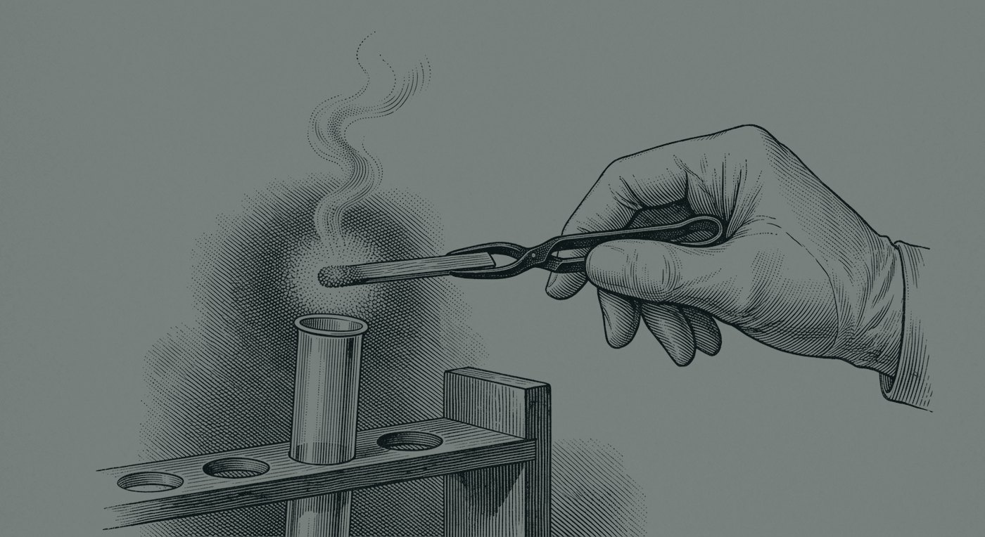
断电实验
十九、逆浓度这件事，一定有人付钱
图 4-6 呼吸抑制剂处理后，吸收几乎停止
Notes:
这一页是"能量"这一栏的唯一硬证据。别用口头描述代替数据。

Slide 21
第 4 章 · 细胞的物质输入和输出
两个平台，不是一个原因
二十、两个平台，不是一个原因
人教版（2019）必修 1 · 第 4 章 · 3 课时 · 24 页
21
Notes:
学生最容易在这里混。让他们分别写出"卡住的是什么"。

Slide 22
第 4 章 · 细胞的物质输入和输出
大分子怎么走
二十一、大分子怎么走
01
胞吞：膜凹陷包住 → 形成囊泡进入
02
胞吐：囊泡与膜融合 → 排出
03
耗能，不用载体，不直接跨膜
图 4-7 胞吞胞吐：耗能、不用载体、不跨膜
人教版（2019）必修 1 · 第 4 章 · 3 课时 · 24 页
22
Notes:
强调"不跨膜"三个字。这是与主动运输的边界。

Slide 23
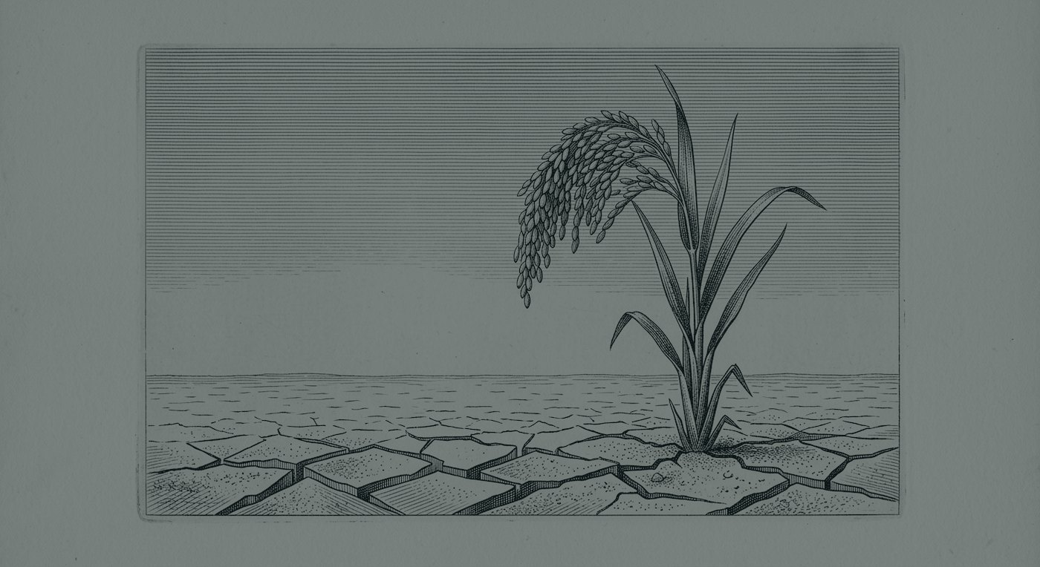
回到那株稻子
二十二、它把 Na⁺ 赶出去，把 K⁺ 拉
进来
图 4-8 盐霜地上的幼苗
Notes:
全章收口。让学生用三栏表说一遍，不许看笔记。

Slide 24
第 4 章 · 细胞的物质输入和输出
扩散是顺其自然，
主动运输是有所选择。
下课。
Notes:
说完停 3 秒下课。不要再加新内容。

